Slide 1
Сила трения
Урок по физике в 7 классе
Выполнила учитель физики «Кадуйской средней общеобразовательной школы № 2» Вологодской области

Slide 2
План изучения физической величины
Определение
Обозначение
Формула
Единицы измерения
Классифицирующий признак
Способы измерения

Slide 3
В чем причина существования силы трения?

Slide 8
В 1896 году было сделано изобретение , совершившее настоящий переворот в технике: придумали подшипник качения, или шариковый подшипник.

Slide 10
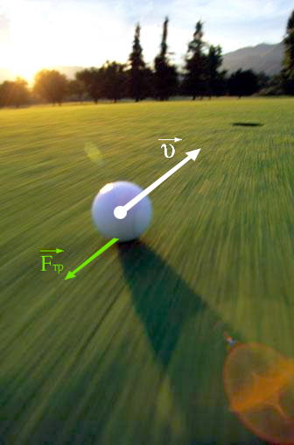

Slide 11
В результате опытов получили ряд закономерностей:
а) сила трения зависит от обработки поверхности и от смазки;
б) сила трения зависит от рода трущихся поверхностей;
в) сила трения зависит от силы, прижимающей тело к поверхности;
г) сила трения не зависит от скорости перемещения трущихся тел (для не очень больших скоростей);
Д) сила трения не зависит от площади соприкосновения трущихся поверхностей.

Slide 12
Для закрепления материала рассмотрим задачи:
1. Всегда ли сила трения скольжения больше трения качения?

Slide 13
Трение качения мало, если каток и поверхность, по которой он катится, деформируются незначительно. Если же деформация значительна (рыхлая земля, песок, снег), то сила трения качения может оказаться больше силы трения скольжения (по снегу санки тянуть легче, чем телегу).

Slide 14
В гололедицу зимой
Над замерзшею водой
Чья-то добрая рука
Посыпает слой песка.
Все скорее отвечают:
Для чего так поступают?

Slide 15
Ясно вы сказать могли бы,
Я хотела б очень знать,
Почему живую рыбу
Очень трудно удержать?

